Slide 1
Wk10-作業說明
作者：劉聿彤
班級：資工二
學號：106590029

Slide 2
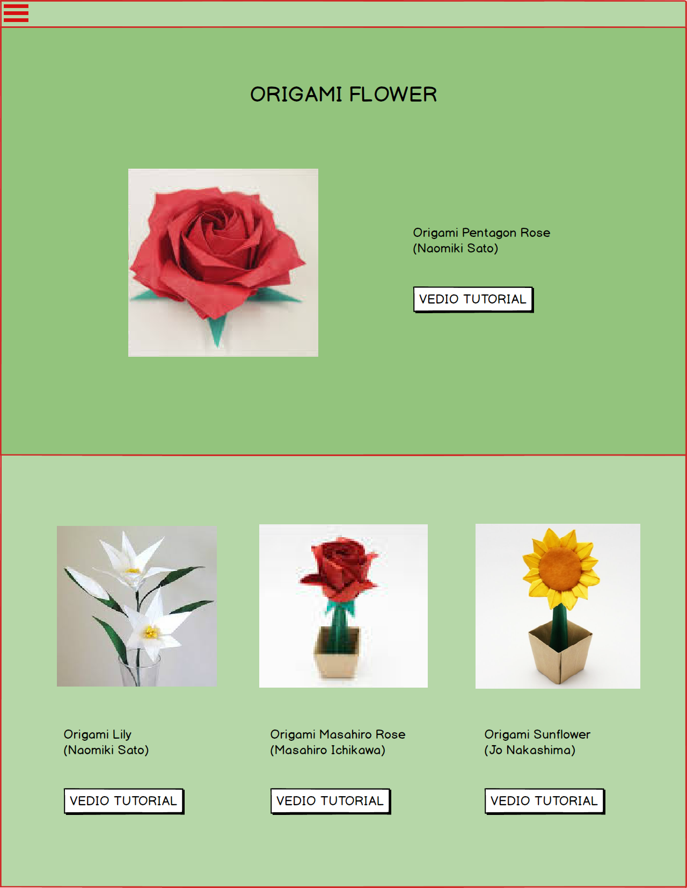
L_RWD_Design
適合電腦大螢幕的網頁畫面
圖片、文字、按鈕都比較大

Slide 3
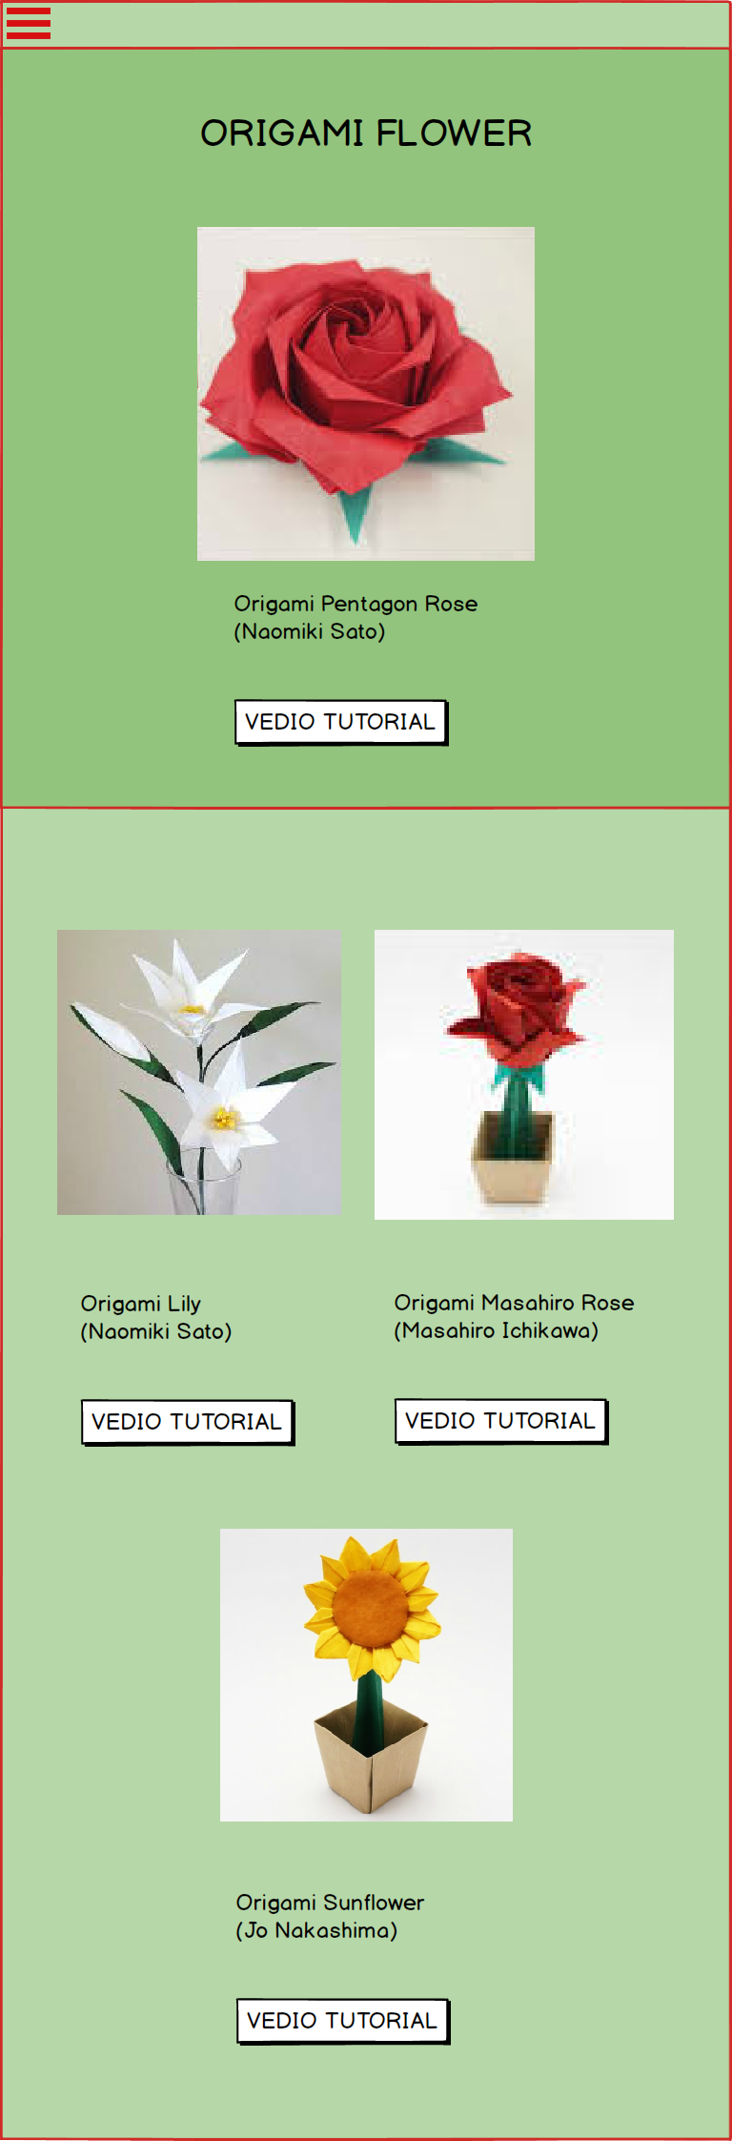
M _RWD_Design
適合平板電腦的網頁畫面
相較於電腦畫面比較小，同一排無法放置3張圖片，會做出縮排不讓使用者看起來太擁擠，而字型大小沒有做太多改變

Slide 4
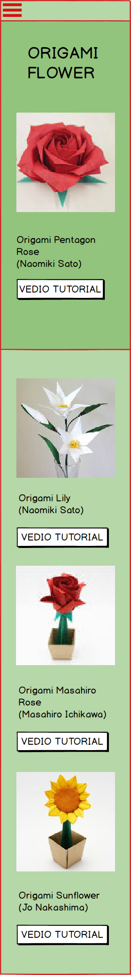
S _RWD_Design
適合手機螢幕的網頁畫面
手機螢幕小，同一行只能放1張圖片，字體大小沒有太大變，利用縮排方式保留閱讀的清晰度。

